Slide 1
EMC
Elektrostatický výboj
Rychlé přechodné jevy/skupiny impulzů
Rázový impulz

Slide 2
EMC technických systémů
Základní řetězec EMC a příklady jednotlivých oblastí
Zdroj

Přenosové prostředí,

Rušený objekt,
elmag. rušení
elmag. vazba
přijímač rušení
EM procesy v atmosféře
elektrostatické výboje
motory, spínače, relé
energetické rozvody
polovodičové měniče
zářivky
obloukové pece, svářečky
domácí spotřebiče
počítače, číslicové systémy
vzdušný prostor
zemnění
napájecí kabely a vedení
stínění
signálové vodiče
datové vodiče
společná napájecí síť
číslicová technika
počítače
měřicí přístroje
automatizační prostředky
telekomunikační systémy
systémy přenosu dat
rozhlasové přijímače
televizní přijímače

Slide 3
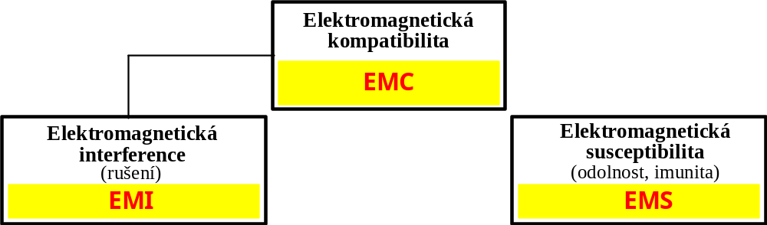
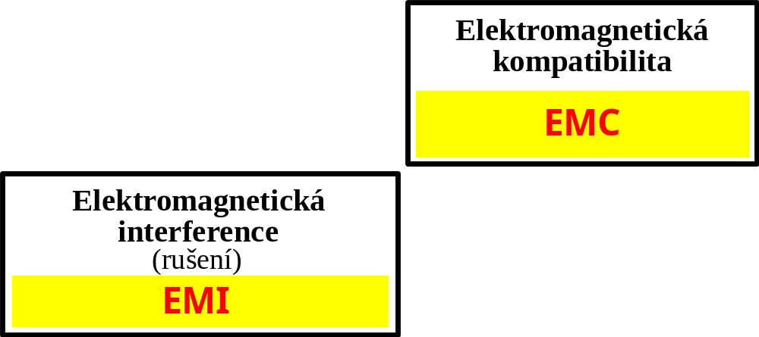
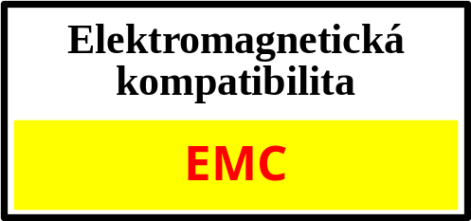
Základní členění problematiky EMC

Slide 4
Kritéria elektromagnetické odolnosti
Kvantitativní mez odolnosti – dosažení určité hodnoty (určitých hodnot) vybrané měřené veličiny (veličin).
Kvalitativní (funkční) kritérium EM odolnosti – posouzení změny provozního stavu či ovlivnění funkčnosti zařízení.

Slide 5
Tři základní funkční kritéria:
Funkční kritérium A – není dovoleno žádné zhoršení činnosti zařízení či ztráta jeho funkce během zkoušky ani po ukončení zkoušky.
Funkční kritérium B – je dovoleno zhoršení činnosti zařízení během zkoušky, ne však změna provozního stavu zařízení ani změna dat v paměti. Po skončení zkoušky není dovoleno žádné zhoršení činnosti zařízení či ztráta jeho funkce.
Funkční kritérium C – je dovolena dočasná ztráta funkce zařízení, pokud se po skončení zkoušky odolnosti obnoví sama nebo může být obnovena řídicím systémem či zásahem operátora dle návodu k použití zařízení.
V normativních předpisech je často uváděno ještě další funkční kritérium D, které je charakterizováno nevratnou ztrátou funkce zkoušeného zařízení, jeho poškozením či zničením.

Slide 6
Metodika zkoušek elektromagnetické odolnosti
Stanovení rušivých elektromagnetických vlivů, které mohou vyšetřované zařízení v daných pracovních podmínkách ovlivňovat.
Určení možných bran vstupu rušivých signálů do zařízení.
Stanovení kategorie požadované odolnosti zkoušeného zařízení.
Definice přípustných rušivých účinků pro zkoušené zařízení.

Simulace rušivých signálů, vazba do zkoušeného objektu.
Provedení vlastních zkoušek a testů dle specifikace.
Dílčí vyhodnocení po každé zkoušce.
Vypracování dokumentace o provedených zkouškách.

Slide 7
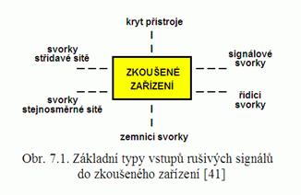
Vstupy rušivých signálů do zkoušeného zařízení
- zkoušky jsou předepsány pro každý zjištěný vstup zařízení;
- zkoušky se provádějí na těch vstupech, které jsou během normální činnosti zařízení přístupné;
- zkoušky na jednotlivých vstupech se provádějí v libovolném pořadí a vždy jako samostatné.

Slide 8
Kategorie požadované odolnosti
jsou mezinárodně standardizovány normami řady IEC 1000-4, příp. ČSN EN 61000-4 pro typická elektrotechnická prostředí:
Úroveň odolnosti 1: běžné prostředí s nízkou úrovní rušení, příp. dobře chráněné prostředí, v němž lze užívat citlivé přístroje;
Úroveň odolnosti 2: prostředí s mírnou úrovní rušení, příp. částečně chráněné prostředí (domácnosti, obchody, kanceláře);
Úroveň odolnosti 3: náročné prostředí s vysokou úrovní rušení, tj. typické průmyslové prostředí;
Úroveň odolnosti 4: speciální prostředí s velmi vysokou úrovní rušení, příp. nechráněné průmyslové prostředí (těžký průmysl, elektrárny, rozvody).

Slide 9
Elektrostatický výboj – zkouška odolnosti
ČSN EN 61000-4-2

Slide 10
Elektrostatický výboj ESD
Přenos elektrostatického náboje mezi tělesy o různém elektrostatickém potenciálu, který nastává při přiblížení nebo přímém dotyku těles.
Vzniká tam, kde se vyskytuje třecí pohyb mechanických částí (kovových nebo dielektrických – pevných, kapalných či plynných).
Charakteristika výboje:
Vysoké průrazné napětí – až 15 kV, někdy i stovky kV
Vysokofrekvenční obsah impulsního rušení – až 1 GHz
- vf účinky výboje pronikají prostřednictvím parazitních impedancí a zářivou složkou elektromagnetického pole
Energie výboje – do 10 mJ

Slide 11
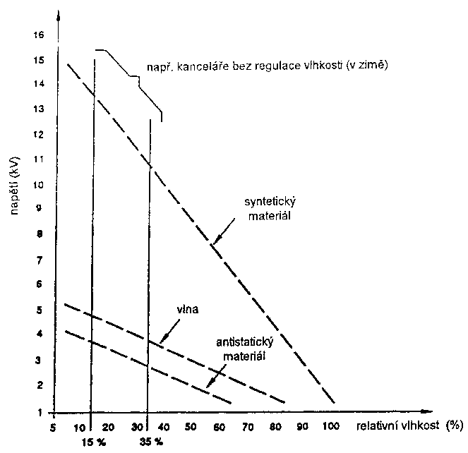
Příčiny vzniku elektrostatického výboje
Příčinou je prostředí a podmínky instalace – nízká relativní vlhkost, použití podlahových krytin s nízkou vodivostí (umělá vlákna), obleky z vinylu, atd..
Závislost napětí elektrostatického výboje na vlhkosti vzduchu a druhu materiálu, který elektrostatický náboj vytváří
v zimních měsících klesá vlhkost v obytných prostorech pod 40 % a napětí elektrostatického výboje může narůst až na 15 kV
vysokým hodnotám napětí lze zabránit klimatizací s řízenou vlhkostí, použitím antistatických materiálů podlah a čalounění; nošením oděvů z přírodních materiálů (např. bavlna)

Slide 12
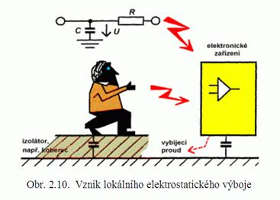
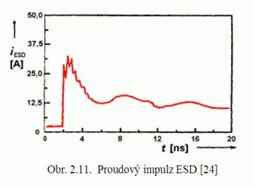
Vznik lokálního elektrostatického výboje
Tření šatů a bot o izolační povrch vyvolává vznik náboje o vysokém elektrickém napětí, které dále narůstá s každým krokem pracovníka na izolačním povrchu.
Při dotyku pracovníka s povrchem elektrického zařízení o vztažném potenciálu okolí se náboj kapacity těla člověka vybije.
- ekvivalentní kapacita těla je cca 100 ÷ 200 pF
- odpor "vybíjecí" paže člověka je 100 Ω až 2 kΩ
- proudový vybíjecí impulz je velký a velmi rychlý - během jediné ns dosáhne velikosti několika jednotek až desítek A

Slide 13
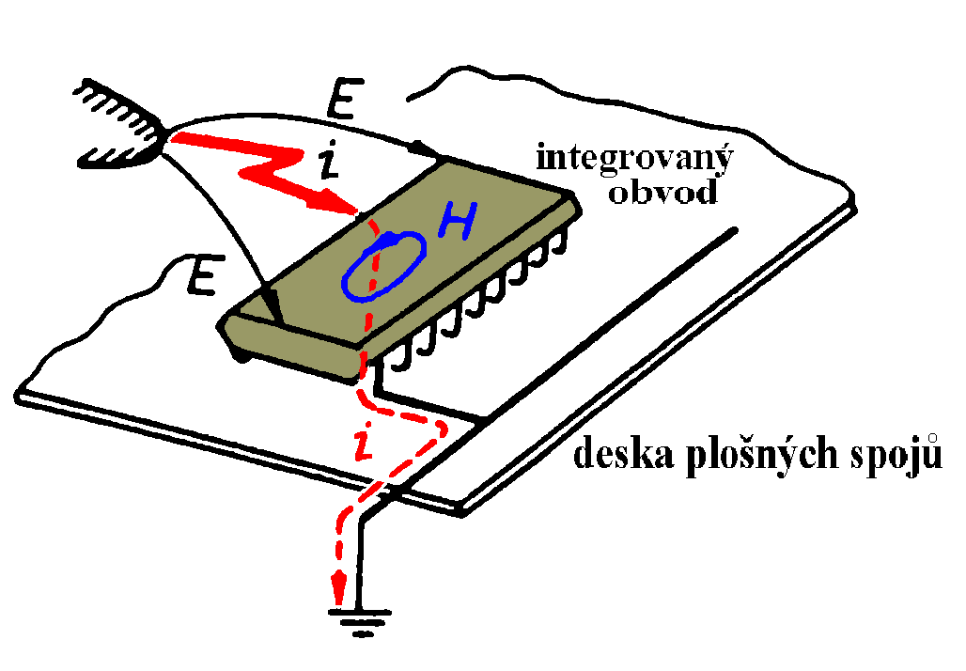
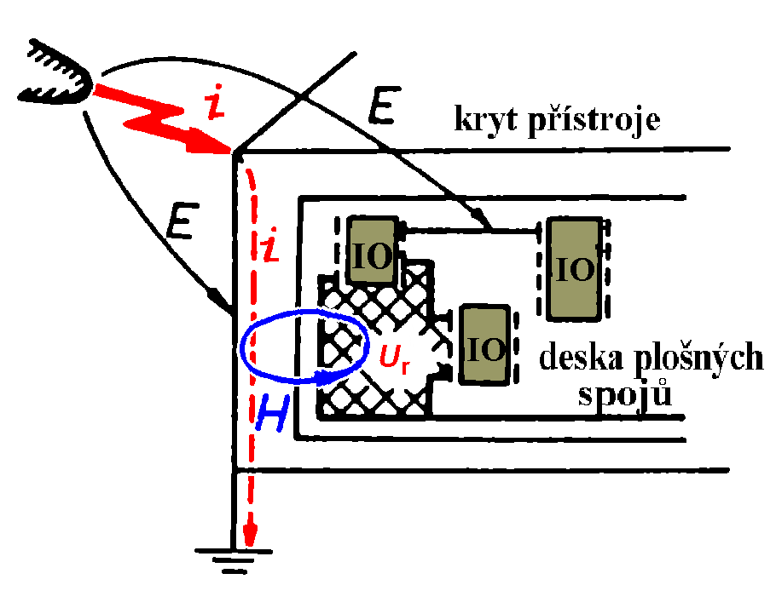
Působení elektrostatického výboje na součástky a obvody
Elektrostatický výboj může ovlivnit funkci i životnost elektronického zařízení či jeho součástek buď přímo (přímý výboj), nebo indukcí magnetickým či elektrickým polem do jiných signálových obvodů.
Přímé působení (vybití) při přiblížení paže nebo nabitého nástroje
Působení indukcí rušivého napětí U_{r} do galvanicky oddělených obvodů

Slide 14
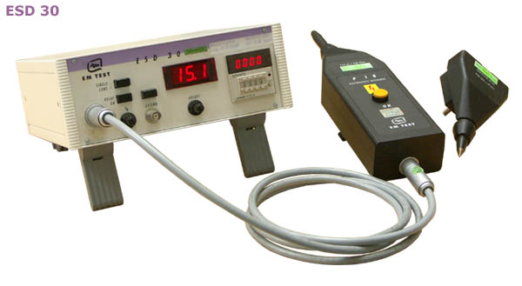
ESD generátor (simulátor)
regulovatelný zdroj vysokého napětí 0 až 18 kV
nabíjecí kondenzátor 150 pF
vybíjecí odpor 330 ohmů
přepínač polarity a vysokonapěťové relé

Slide 15
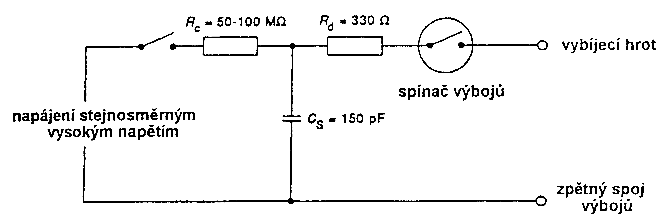
Schéma zkušebního generátoru
R_{c} – nabíjecí rezistor
R_{d} – vybíjecí rezistor – představuje vnitřní odpor lidského těla, které drží kovový předmět
C_{s} – kondenzátor akumulující energii – představuje kapacitu lidského těla

Slide 16
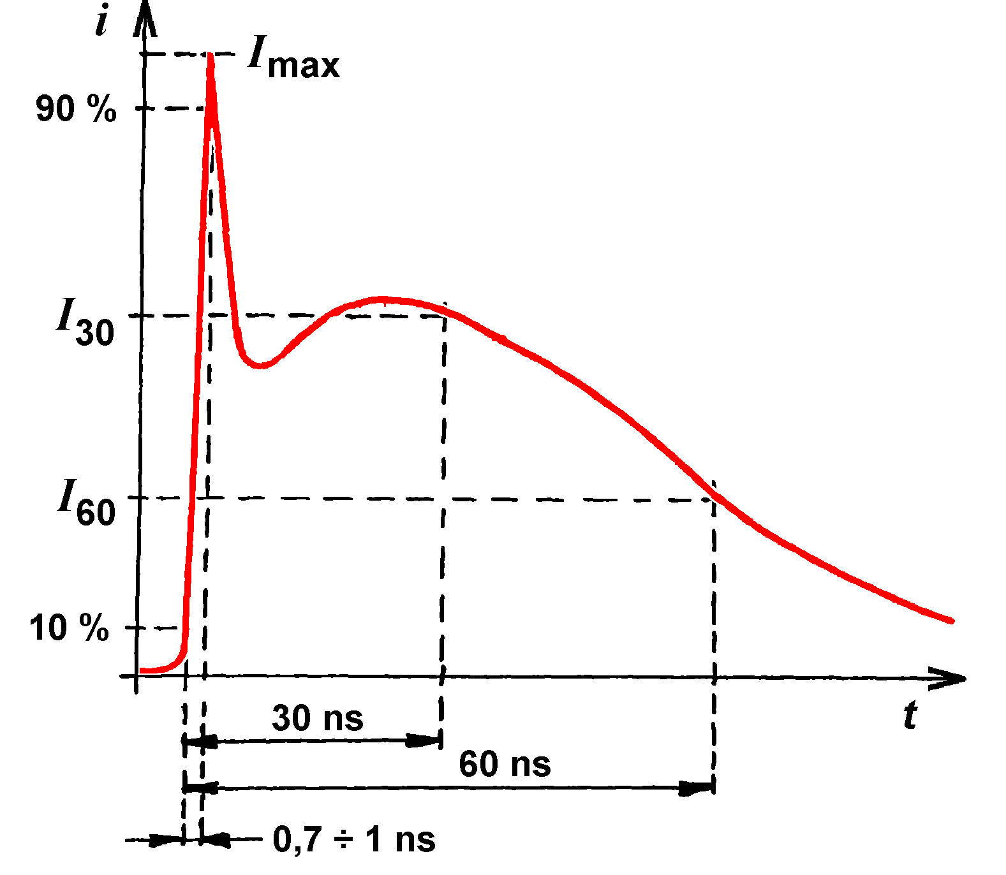
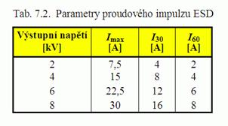
Impulz výstupního proudu generátoru při kontaktním výboji
Parametry proudového impulzu ESD

Slide 17
Tři druhy zkušebních výbojů
Výboj vzduchovou mezerou
- tvar vybíjecího proudu je velmi proměnný a závislý na mnoha faktorech (rychlost přibližování hrotu, vlhkost, teplota, tlak, konstrukce zkoušence) – malá reprodukovatelnost výsledků zkoušek
Kontaktní výboj
- velmi dobrá reprodukovatelnost průběhu vybíjecího proudového impulzu (vznikajícího ve zkoušeném objektu při sepnutí kontaktu generátoru) - preferovaná metoda zkoušek
Nepřímý výboj prostřednictvím vazební desky
- postihuje rušivé účinky vznikající při nepřímém elektrostatickém výboji do kovových předmětů nacházejících se v blízkosti zkoušeného zařízení v důsledku elektromagnetické indukce

Slide 18
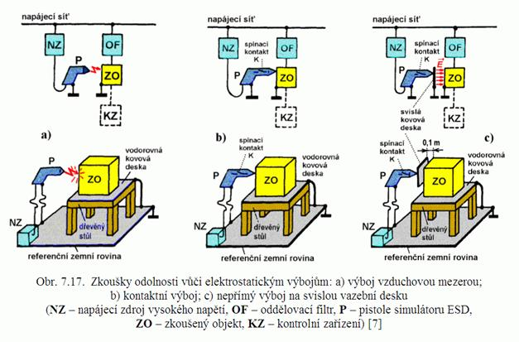
Základní konfigurace a uspořádání zkušebního pracoviště
Výboj vzduchovou mezerou
Kontaktní výboj
Nepřímý výboj
NZ – napájecí zdroj vn, OF – oddělovací filtr, ZO – zkoušený objekt,
KZ – kontrolní zařízení

Slide 19
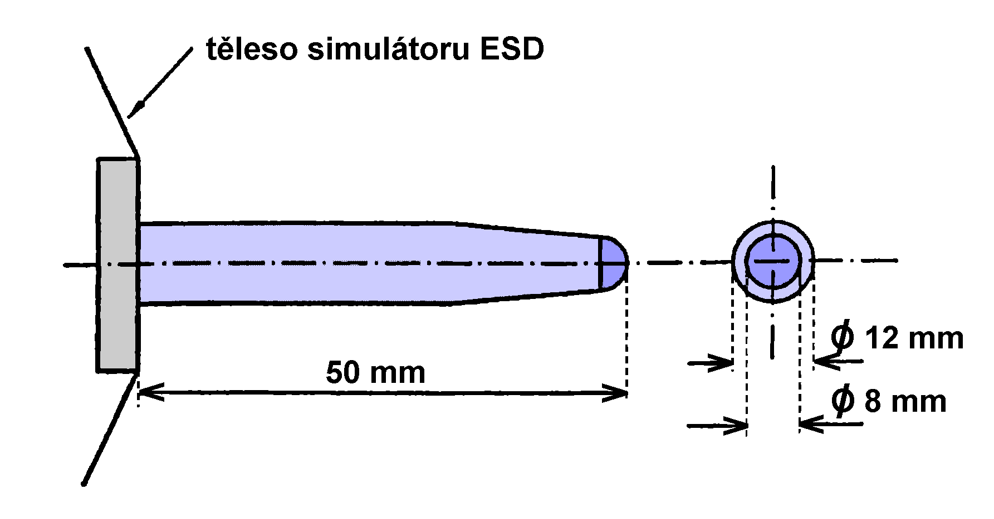
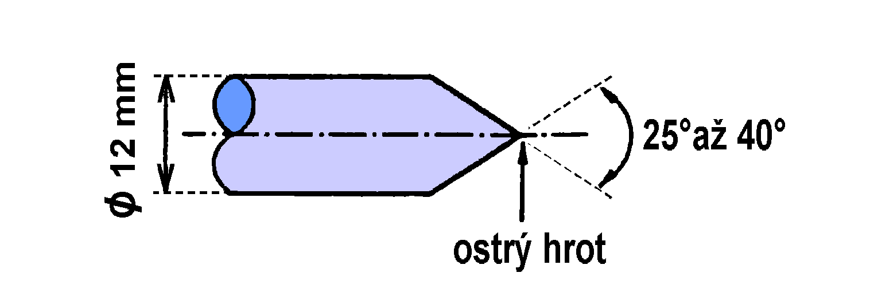
Zkušební hroty simulátoru ESD
pro vzduchový výboj ESD
pro kontaktní výboj ESD

Slide 20
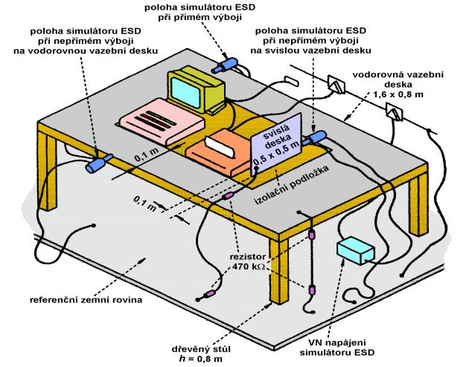
Laboratorní zkušební pracoviště pro zkoušky odolnosti vůči elektrostatickým výbojům ESD

Slide 21
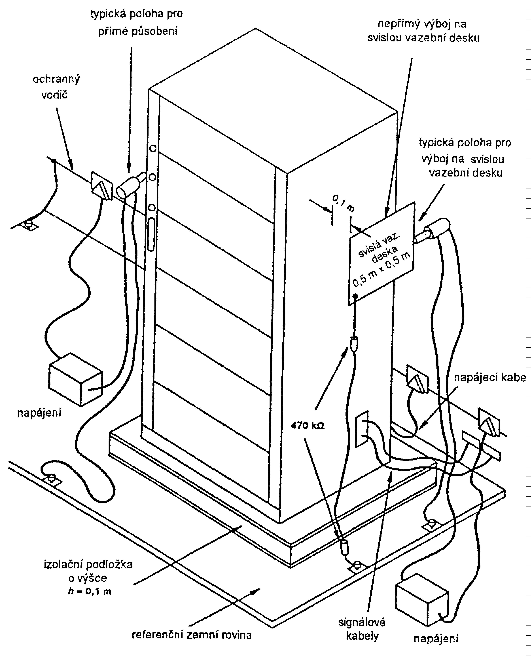
Laboratorní zkušební sestava zařízení stojícího na podlaze

Slide 22
Rozsah zkušebních úrovní pro elektrostatický výboj
Kontaktní výboj |  | Vzduchový výboj
Úroveň | Zkušební napětí kV | Úroveň | Zkušební napětí kV
1 | 2 | 1 | 2
2 | 4 | 2 | 4
3 | 6 | 3 | 8
4 | 8 | 4 | 15
x | zvláštní | x | zvláštní

Slide 23
Provedení zkoušky elektrostatickým výbojem
Zkušební výboje statické elektřiny se provádějí do těch míst a povrchů zkoušeného zařízení, která jsou přístupná obsluze při užívání zařízení.
- všechna místa na ovládacím panelu či klávesnici, příp. jiná místa styku člověka se zařízením (vypínače, knoflíky, tlačítka, ovládací elementy), která jsou přístupná operátorovi zařízení;
- všechny kovové části skříně zařízení elektricky izolované od země;
- všechny indikační a jiné z vnějšku přístupné elementy (ukazatele, světelné diody, mřížky, kryty konektorů apod.).
Do každého místa se provede nejméně deset jednotlivých výbojů, a to v polaritě, na kterou je zařízení citlivější.
Zkušební napětí výboje se zvyšuje od nejmenší předepsané hodnoty, až po úroveň specifikovanou výrobcem zkoušeného zařízení pro požadovaný stupeň odolnosti.

Slide 24
Rychlé elektrické přechodové jevy/skupiny impulzů – zkouška odolnosti
ČSN EN 61000-4-2

Slide 25
Skupiny rychlých impulzů
Podmínky pro vznik:
Rušivé impulzy s malou energií ve formě skupin krátkých přechodných jevů vznikají obvykle vlivem indukčností při spínacích pochodech v napájecích, signálových či datových sítích, vlivem odskakování kontaktů elektromechanických relé, příp. při spínání vysokonapěťových vypínačů.
Charakteristika rušivých impulzů:
- vysoká maximální amplituda napětí (až 4 kV)
- časové parametry impulzů 5/50 ns
- energie jednotlivých impulzů ( cca 10⁻³ J)
- vf obsah (2 až 200 MHz)
- vysoká frekvence opakování impulzů v řadě (2,5-5 kHz) – tzv. „burst“ signál – nebezpečný růst energie (až 100x)

Slide 26
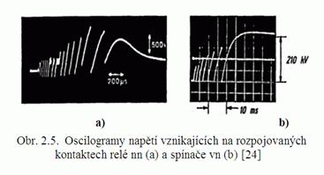
Oscilogramy napětí na rozpojovaných kontaktech
Kontakt relé nn
Spínač vn
Sítě vn, vvn - vznik vysokofrekvenčních oscilací vlivem kapacity a indukčnosti spínaných vedení - oscilace se kapacitními vazbami snadno šíří až do sítí nn.
Sítě nn - činnost stykačů, jističů, mechanických relé -rozpojování obvodu obsahujícího indukčnost – vznik strmých impulzů na rozpojovaných kontaktech.
Podobné procesy vznikají rovněž při spínání obvodů obsahujících indukčnost.

Slide 27
„Burst“ signál:
rychle po sobě jdoucí ostré impulzní poruchy generované ve skupinách po větších časových intervalech (např. každé rozpojení a spojení stykače)
Možnosti odstranění přepěťových impulzů:
zajistit pomalejší nárůst napětí mezi kontakty spínače např. překlenutím kontaktů sériovým obvodem RC
použitím přepěťových ochran - diod a varistorů
užitím bezkontaktních elektronických spínačů, např. tyristorů či triaků (vznik jiných rušivých jevů)
Vazby rušení:
  galvanická vazba na vodiče napájení
  kapacitní vazba na datové nebo signálové vodiče (při souběhu se silovým vedením)

Slide 28
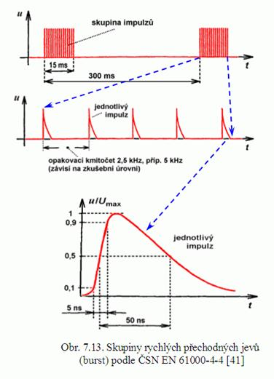
Skupiny rychlých přechodných jevů – „burst“ signál
k simulaci uvedeného rušení byl zvolen typ zkušebního signálu, který se ukázal jako nejnebezpečnější.
- uvedené parametry platí pro výstupní zátěž generátoru 50 Ω

Slide 29
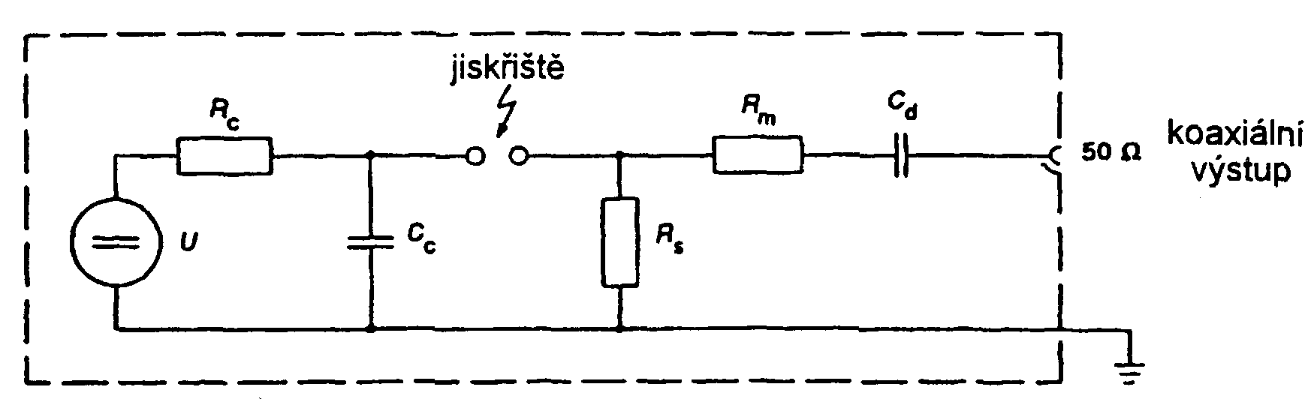
Schéma generátoru skupin impulzů
U – zdroj vysokého napětí
R_{c} – nabíjecí rezistor
C_{c} – kondenzátor (zásobník energie)
R_{s} – rezistor pro tvarování délky pulzu
R_{m} – rezistor pro přizpůsobení impedance
C_{d} – blokovací kondenzátor stejnosměrného napětí

Slide 30
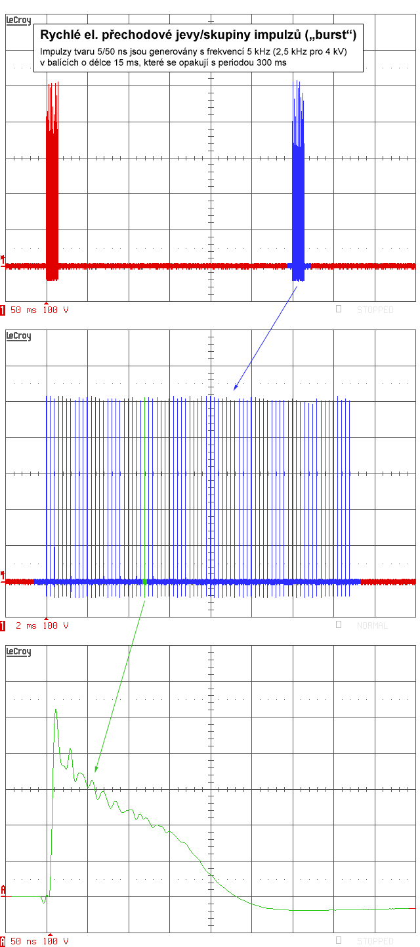
Oscilografický záznam „burst“ signálu na výstupu testovacího generátoru

Slide 31
Vazební a oddělovací obvod – obvod CDN (Coupling-Decoupling Network)
plní při zkouškách elektromagnetické odolnosti dvě základní funkce:
Funkce vazební umožňuje přenos zkušebního (rušivého) signálu z generátoru do „vstupů“ zkoušeného zařízení v požadovaném kmitočtovém pásmu a současně blokovat zpětný vliv síťového nebo signálního napětí zařízení na generátor.
Funkce oddělovací zabraňuje šíření zkušebního signálu do vnější napájecí, signálové či datové sítě připojené ke zkoušenému zařízení. Tak je zajištěno, že působení zkušebního signálu se omezí jen na testované zařízení a jiná zařízení připojená k téže síti budou chráněna. Současně tak bude vyloučen i vliv impedance vnější sítě na tvar či velikost zkušebního signálu.

Slide 32
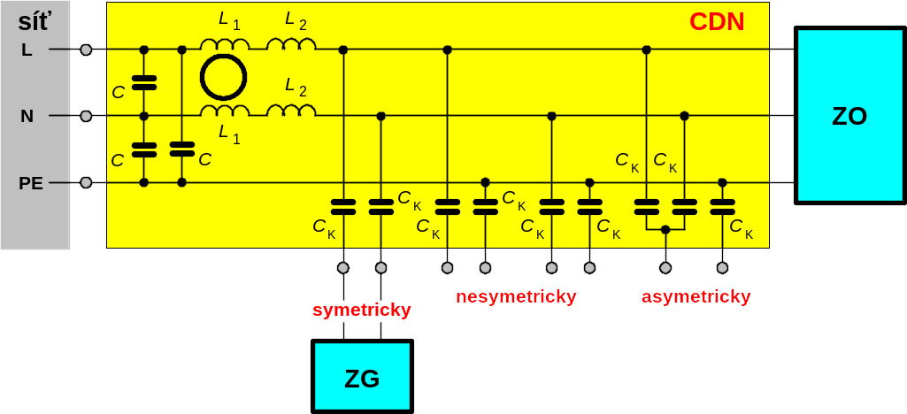
Kapacitní vazební a oddělovací obvod
pro navázání rušivého zkušebního signálu do napájecího vedení
ZG – zkušební generátor; ZO – zkoušený objekt, CDN – vazební a oddělovací obvod
Oddělení vnější napájecí sítě pro zkušební (rušivé) signály je zajištěno filtrem LC typu dolní propust´(vložný útlum směrem do vnější sítě min 20 dB).
Podélné tlumivky L₁ a L₂ , zabraňují, aby zkušební vf generátor následkem nízké impedance napájecí sítě nepracoval do zkratu.
Hodnota vazebních kondenzátorů C_{K} činí obvykle asi 33 nF.

Slide 33
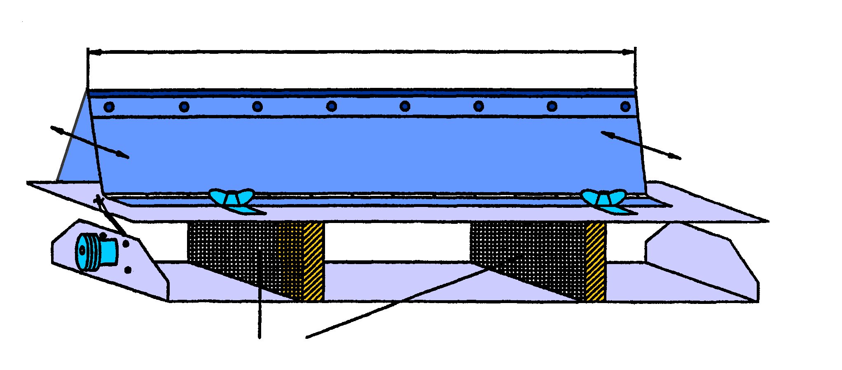
Kapacitní kleština
pro vazbu rušivého zkušebního signálu do zkoušeného zařízení bez galvanického spojení se svorkami jeho vstupů
1 m
10 cm
vysokonapěťový
konektor
zemnicí deska
izolační podpěry

Slide 34
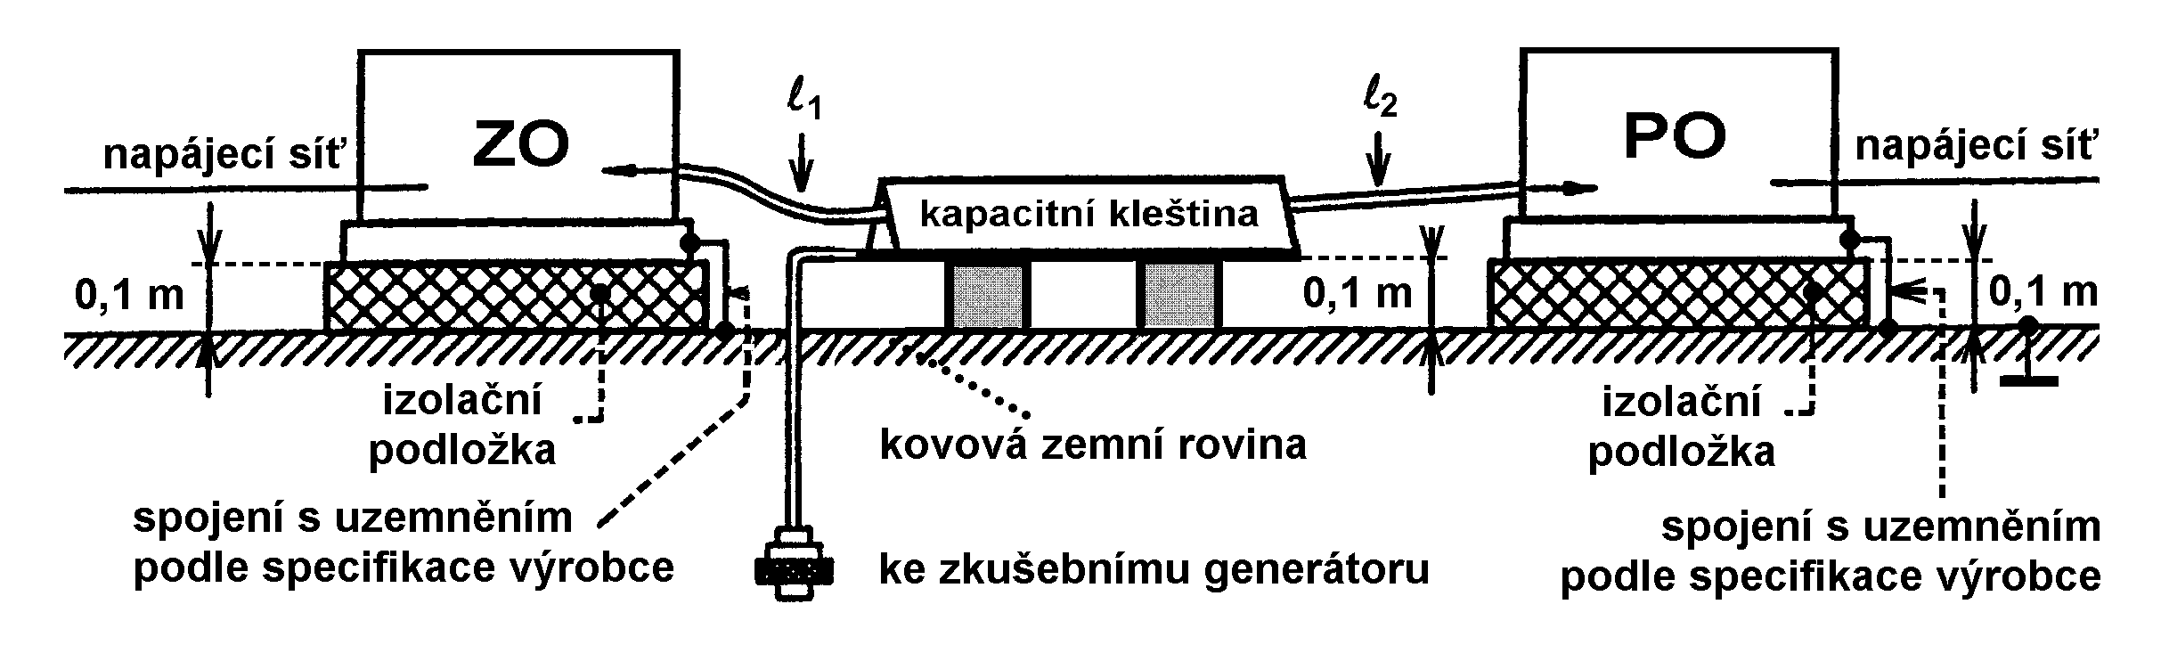

Uspořádání zkušebního pracoviště
ZO
PO
kapacitní kleština
kleština je umístěna na zemní kovové rovině o ploše alespoň 1 m²
délka vazebního kabelu l ₁ mezi kleštěmi a zkoušeným objektem ZO musí být kratší než 1m, délka l ₂ kabelu mezi kleštěmi a dalším připojeným, avšak nezkoušeným zařízením PO musí být větší než 5 .l ₁ . Tím se zajistí, že zkušební signál bude působit jen na zkoušený objekt ZO
je-li i zařízení PO předmětem zkoušky odolnosti, musí být l ₁ = l ₂ ≤ 1 m.

Slide 35
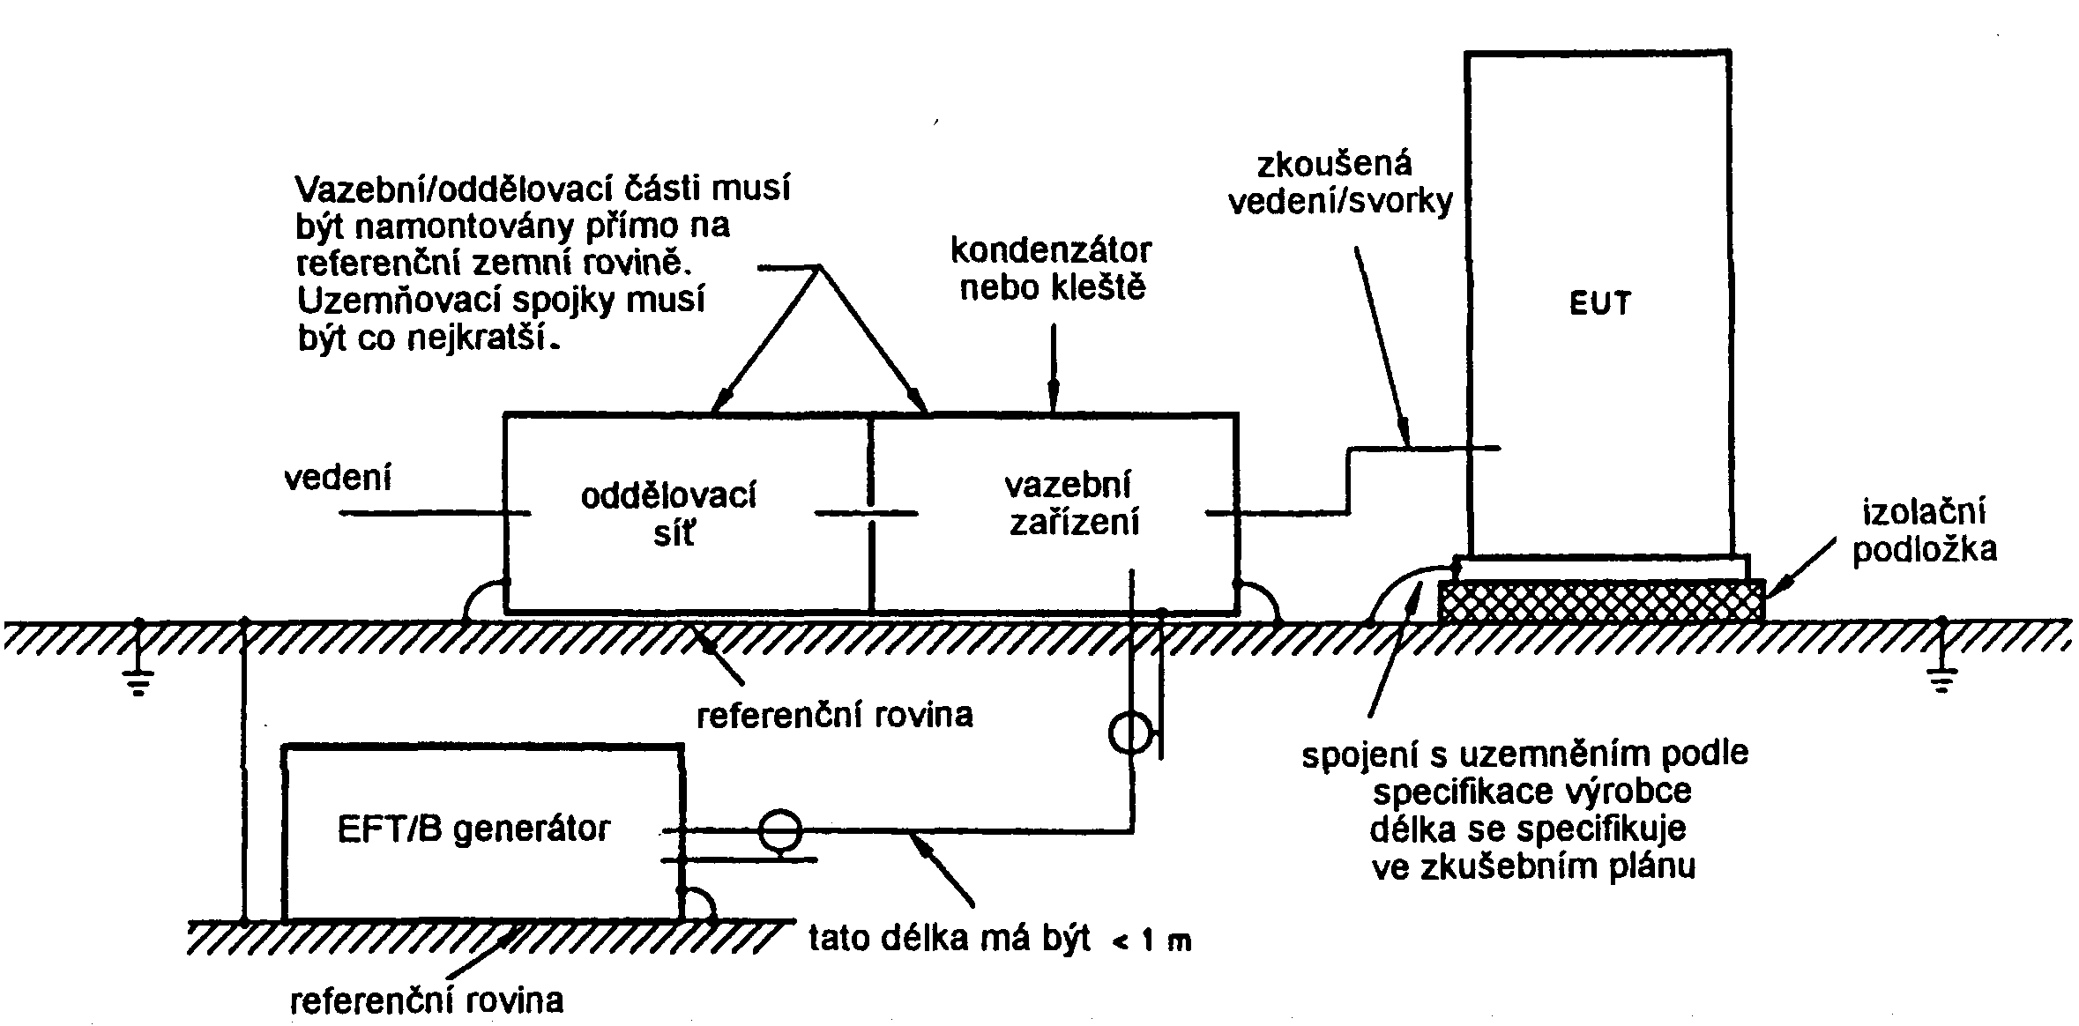
Blokové schéma pro zkoušku rychlými přechodovými jevy/skupinami impulzů

Slide 36
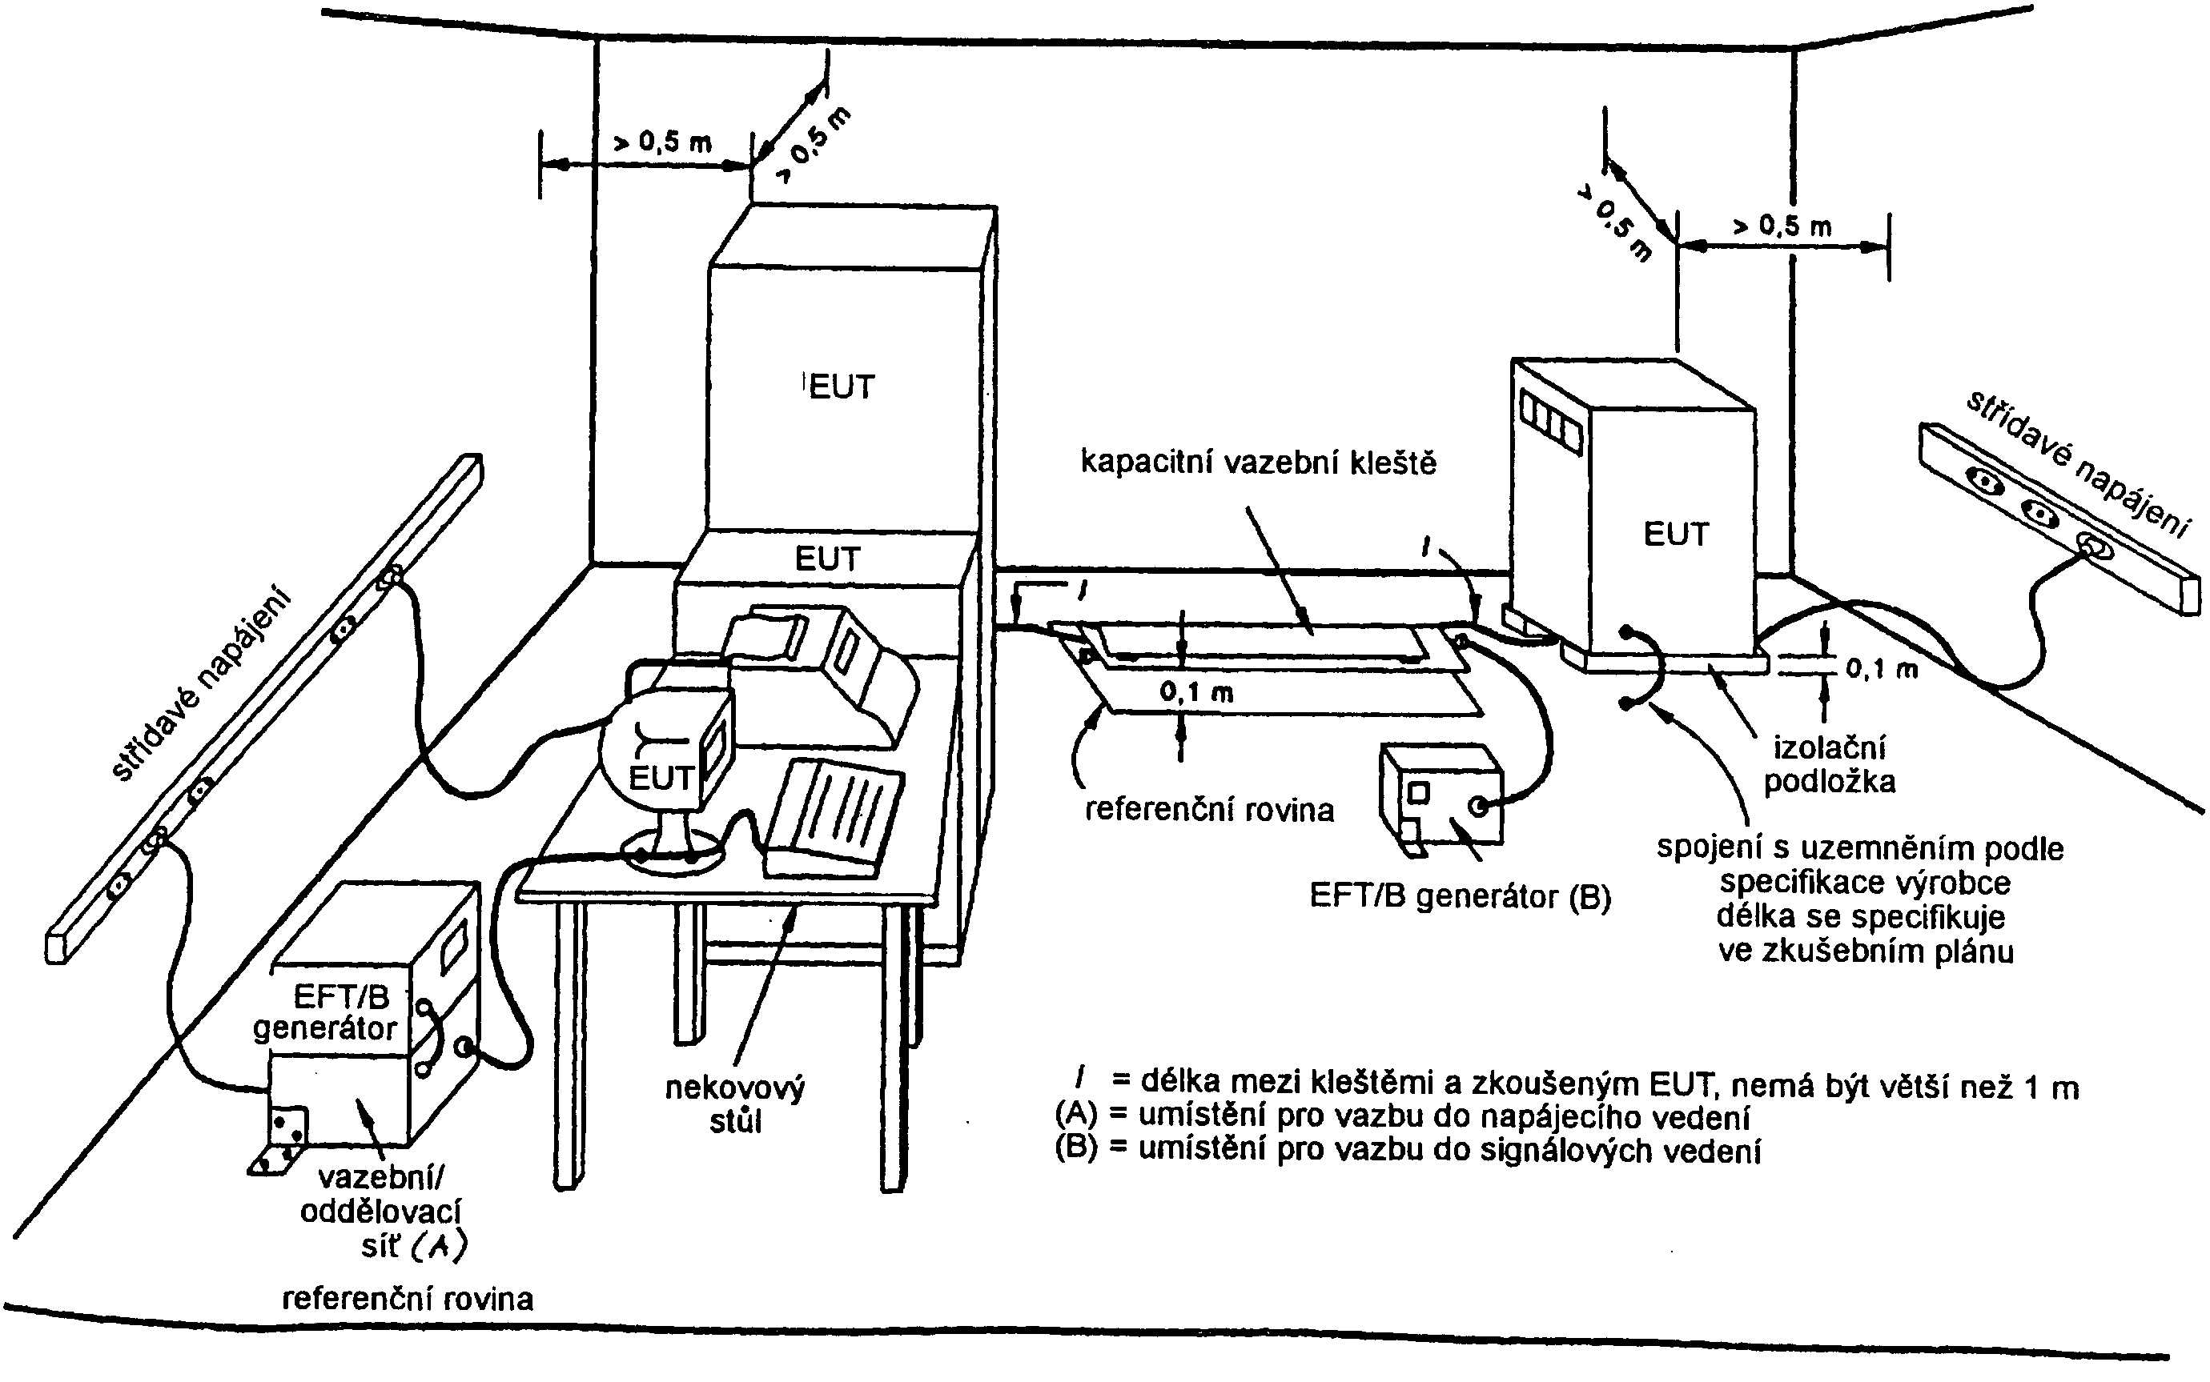
Všeobecné uspořádání pro laboratorní zkoušku

Slide 37
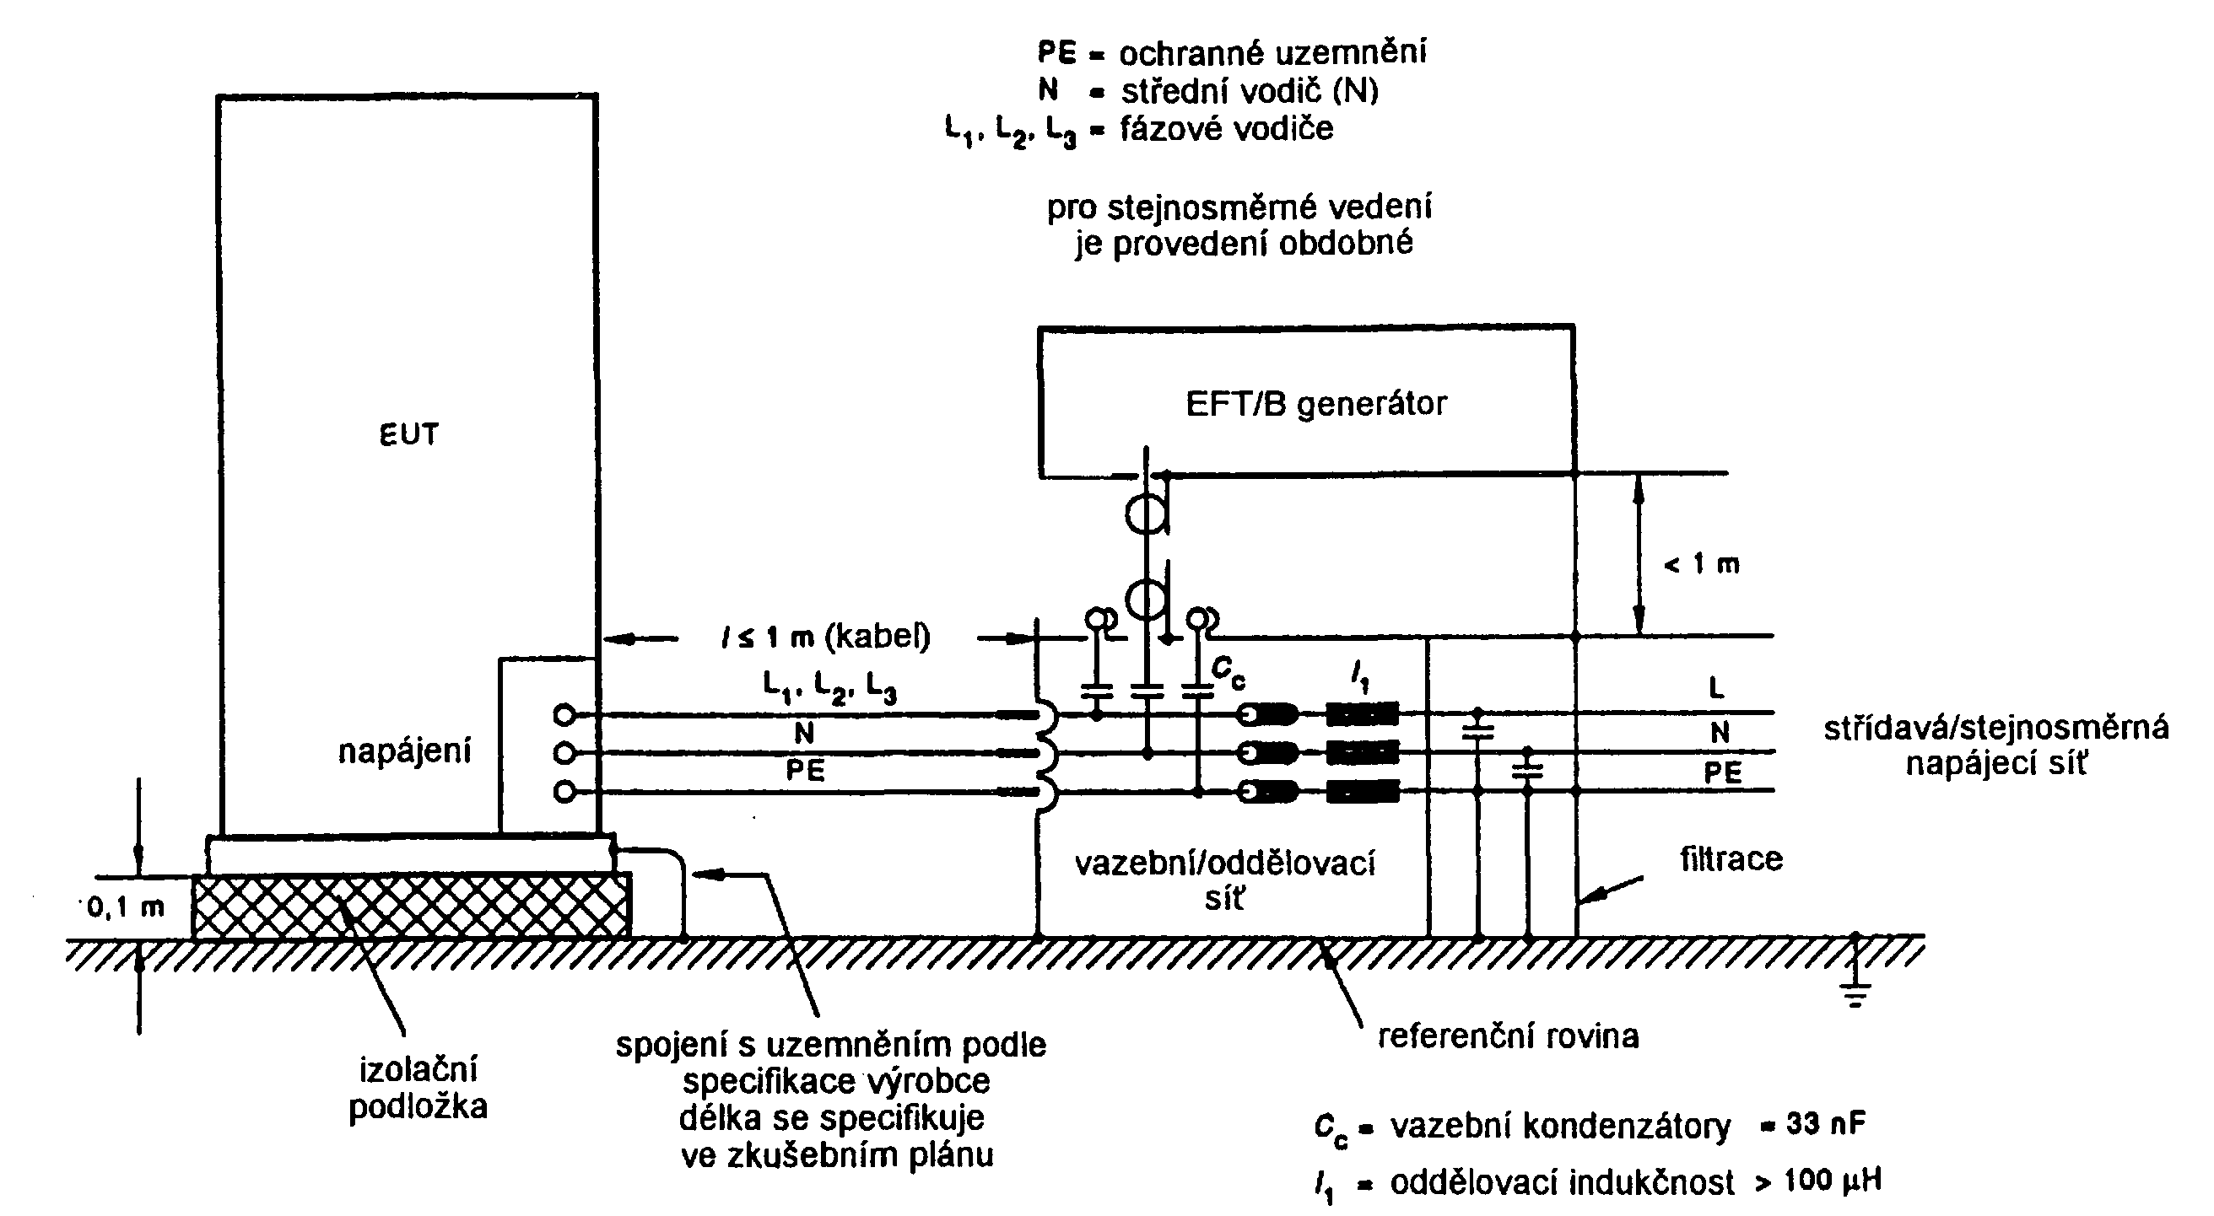
Příklad uspořádání měření při přímé vazbě v napájecí síti

Slide 38
Zkušební napětí naprázdno a opakovací kmitočet impulzů pro zkoušku rychlými elektrickými přechodovými jevy
Úroveň | Vstup: napájení, ochranná zem (PE) |  | Vstup: vstupní a výstupní signály, data, ovládání, měření
 | Napětí (amplituda) kV | Opakovací kmitočet kHz | Napětí (amplituda) kV | Opakovací kmitočet kHz
1 | 0,5 | 5 | 0,25 | 5
2 | 1 | 5 | 0,5 | 5
3 | 2 | 5 | 1 | 5
4 | 4 | 2,5 | 2 | 5
X | zvláštní | zvláštní | zvláštní | zvláštní
Minimální doba trvání vlastní zkoušky je 1 minuta.

Slide 39
Rázový impulz – zkouška odolnosti
ČSN EN 61000-4-2

Slide 40
Rázový impulz
Vysokoenergetický jednosměrný impulz napětí nebo proudu
se strmým čelem a dlouhým týlem.
Příčiny vzniku
atmosférická přepětí (bleskový výboj)
- úder blesku ohrožuje elektrická a elektronická zařízení až do vzdálenosti 4 km
- velikost proudu bleskového výboje činí až 200 kA
spínací přepětí
spínací a poruchové jevy v napájecí síti
- za nebezpečné zdroje přepětí (a rovněž vysokofrekvenčního rušení) je nutno považovat všechna zařízení, v nichž dochází ke vzniku elektrického oblouku

Slide 41
Přímý úder blesku do budovy - má za následek rázový impulz proudu, který neprotéká jen hromosvodovým svodem, ale může se uzavírat i přes kovové konstrukce budovy, a tedy protéká i vnitřkem budovy v blízkosti elektronických zařízení. Kromě silného magnetického pole indukuje v síťovém rozvodu budovy sekundární napěťové rázy.
Nepřímý účinek blesku - spočívá v zavlečení napěťového rázového impulzu z vnějšího vedení nízkého, případně i vysokého napětí do vnitřního silového rozvodu budov. Je důležité, aby na vstupu budovy byla instalována primární přepěťová ochrana (bleskojistky, varistory) a aby budova byla vybavena dokonalým zemnicím systémem.

Slide 42
Normalizovaný impulz
impulz napětí 1,2/50 μs
jiné: telekomunikace 0,5/700, 10/700, 100/700 μs
impulz proudu 8/20 μs
jiné: zkoušky svodičů bleskových proudů 10/350 μs
energie 10¹ J (tepelné účinky)
jiné: telekomunikace 360 J, 1 500 J
frekvenční obsah 10⁶ Hz
- svým vysokým energetickým obsahem mohou rázové impulzy způsobit škody na elektronických zařízeních i bez přímé galvanické vazby jen prostřednictvím elektromagnetické indukce.

Slide 43
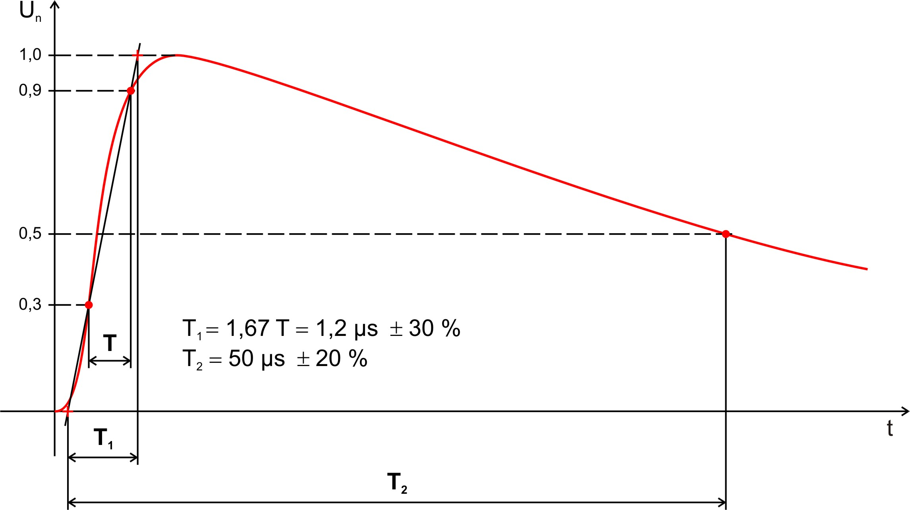
Normalizovaný impulz napětí

Slide 44
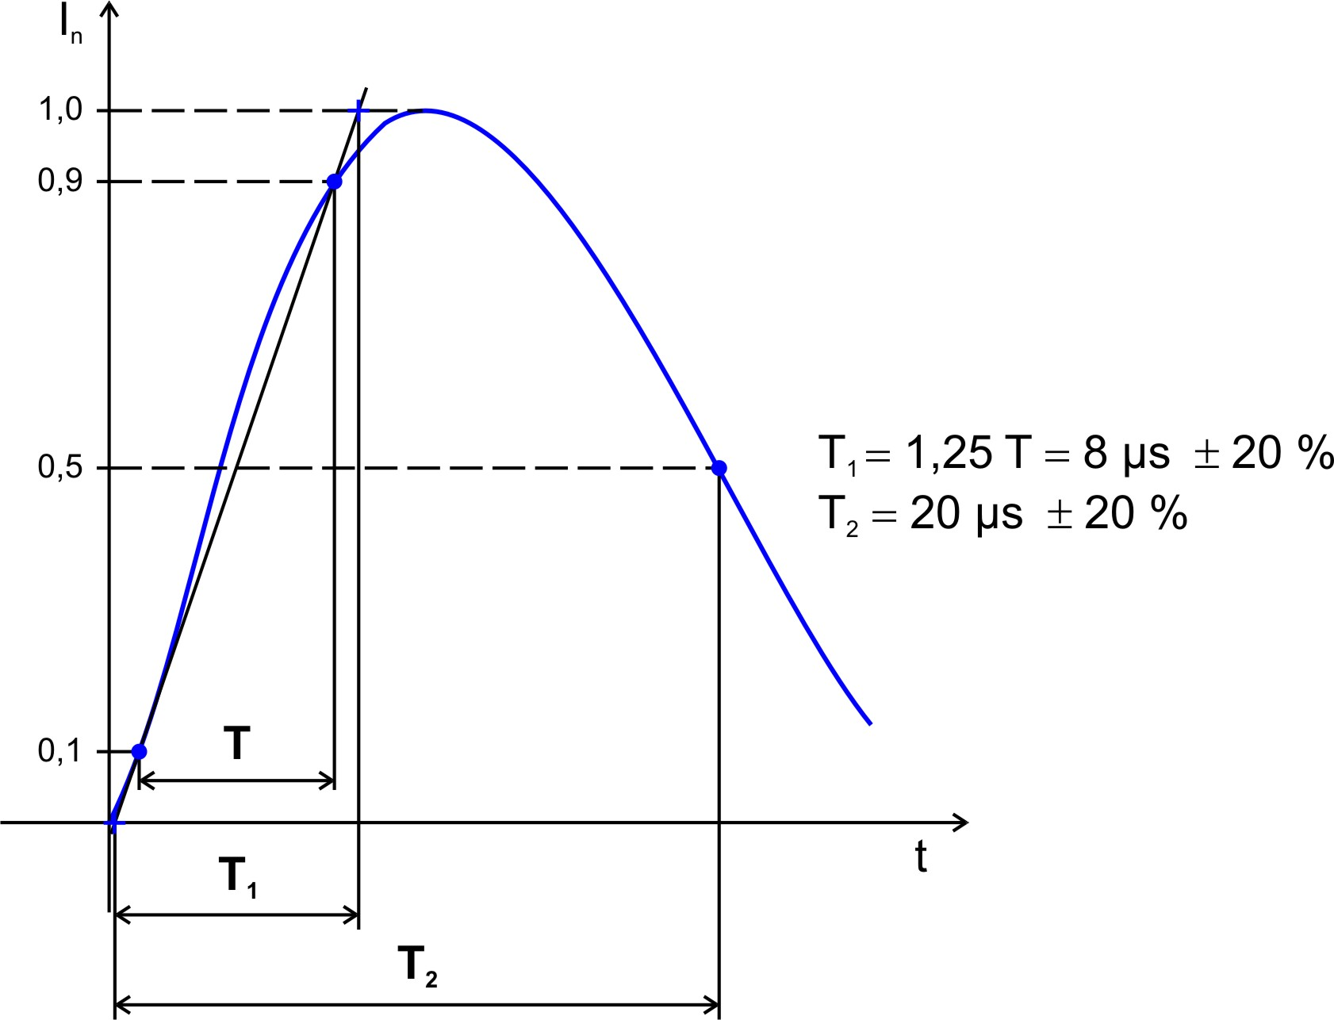
Normalizovaný impulz proudu

Slide 45
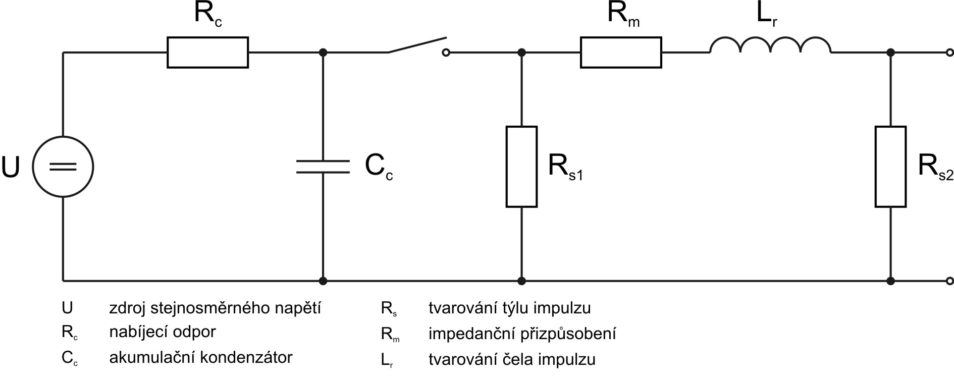
Generátor kombinované vlny
při chodu naprázdno generuje vlnu napětí 1,2/50
při chodu nakrátko generuje vlnu proudu 8/20
skutečné tvary vln jsou dány vstupní impedancí testovaného zařízení

Slide 46
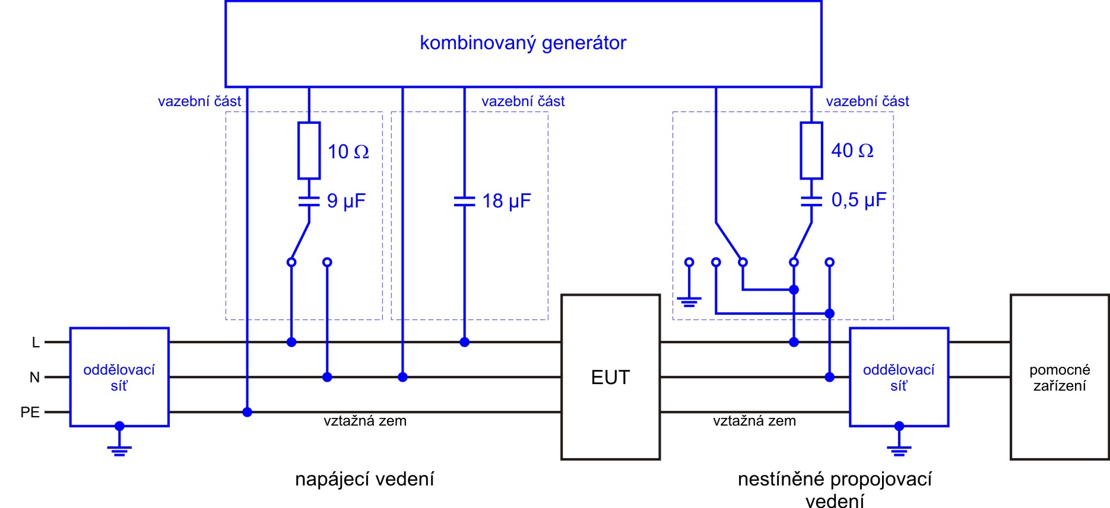
Zkušební zapojení
síťové napájení
vazba: vodič−zem (10 Ω + 9 μF)
vodič−vodič (18 μF)
nestíněné propojovací vedení
vazba: vodič−zem (40 Ω + 0,5 μF)
vodič−vodič (40 Ω + 0,5 μF)

Slide 47
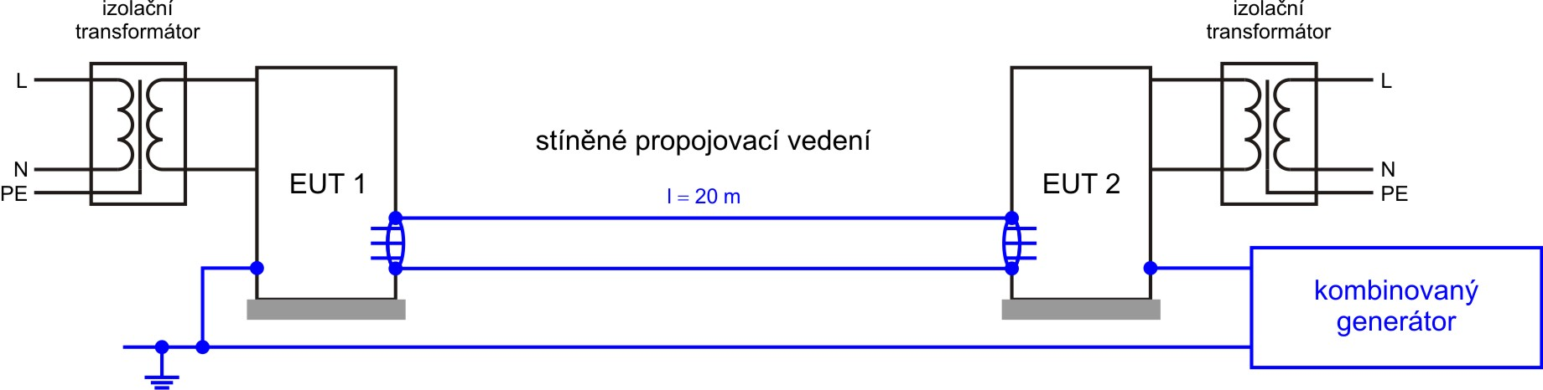
Zkušební zapojení
stíněné propojovací vedení
galvanická vazba + indukované napětí ve vodičích propojovacího vedení

Slide 48
Zkušební úrovně
úroveň třída instalace | zkušební úrovně (amplituda): 5 impulzů ±, 0°– 360°
 | síťové napájení |  | nesymetrická vedení, LDB |  | symetrická vedení |  | SDB, DB
 | vodič vodič | vodič zem | vodič vodič | vodič zem | vodič vodič | vodič zem | vodič vodič | vodič zem
1 2 3 4 5 X | – 0,5 1 2 | 0,5 1 2 4 | – 0,5 1 2 2 | 0,5 1 2 4 4 | – – – – – | 0,5 1 2 2 4 | – – – – – | – 0,5 – – –
Pozn.: LDB dlouhá datová sběrnice (nad 30 m) SDB krátká datová sběrnice (do 10 m) DB datová sběrnice
Vlastní zkouška odolnosti se provádí pěti kladnými a pěti zápornými impulzy s minutovým odstupem ve všech důležitých provozních stavech zkoušeného zařízení.

Slide 49
Děkuji za pozornost

